Slide 1
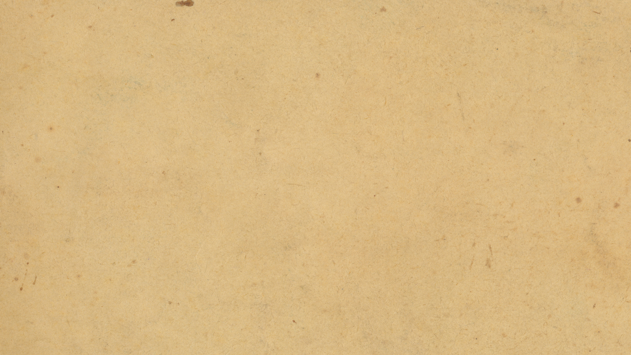
Ностальгия - теперь чтобы услышать старинную музыку нужно только нажать кнопку.
Авторы проекта:
Шелехов Сергей
13 лет 7 класс
(Автор идеи, часть конструирования и сборки)
Потребич Павел
16 лет 8 класс
(Креативный помощник)
Иванов Артем
14 лет 7 класс
(Программная часть)
ГБОУ Президентский ФМЛ №239
Преподаватели:
Широколобов Илья Юрьевич
Мерецкая Анастасия Алексеевна

Slide 2
Назначение: развлечение и досуг
Примененные технологии и материалы:
"Ностальгия" создан на базе конструктора ТРИК и запрограммирован в среде TRIK studio на языке Javascript.
Технические решения:
Шелехов Сергей -"недавно в нашей семье появился патефон его привез папа из командировки, мне стало интересно откуда берется звук, разобравшись с конструкцией я понял что принцип работы патефона очень прост. Я додумался что обычный бумажный стаканчик может заменить почти весь патефон без изменений осталась только игла. Она "спотыкается" о неровности в бороздках пластинки и издает звук, но очень тихий. Дно стаканчика перенимает эту вибрацию, которая отражается от стенок стаканчика и усиливается."
Программные решения:

